Slide 1
Здоровое тело
Программа для слежения за своим весом

Slide 2
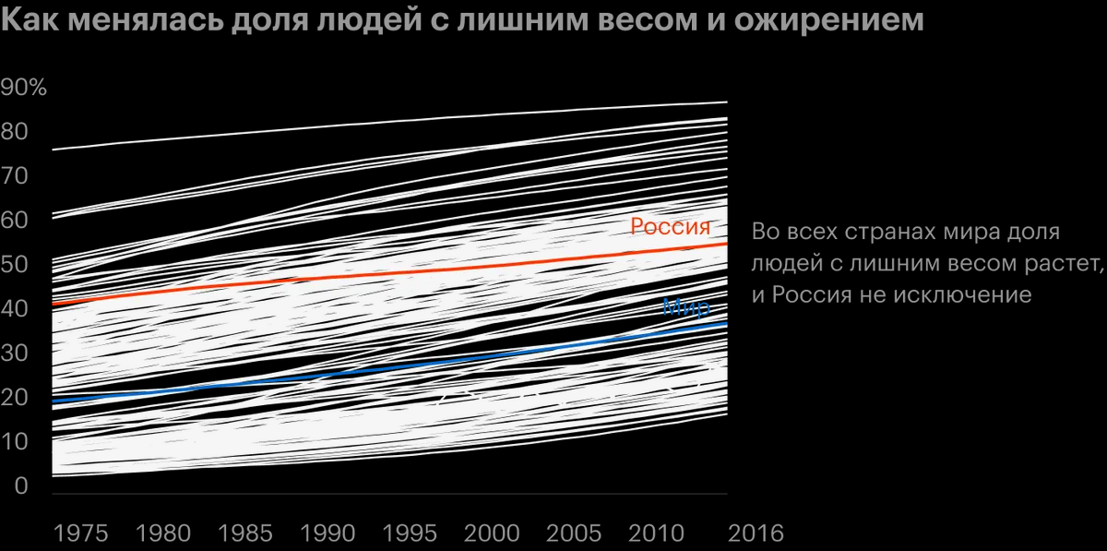
Больше 40% взрослых россиян имеют избыточный вес*
От избыточной массы тела и ожирения ежегодно умирает 2,8 млн. человек*
*По данным Всемирная Организация Здравоохранения

Slide 3
Причины ожирения
Переедание
Недостаток физической активности

Slide 4
Как уберечься?
Сбалансированный рацион с минимальным содержанием жиров
Физические упражнения, минимум 150 минут в неделю

Slide 5
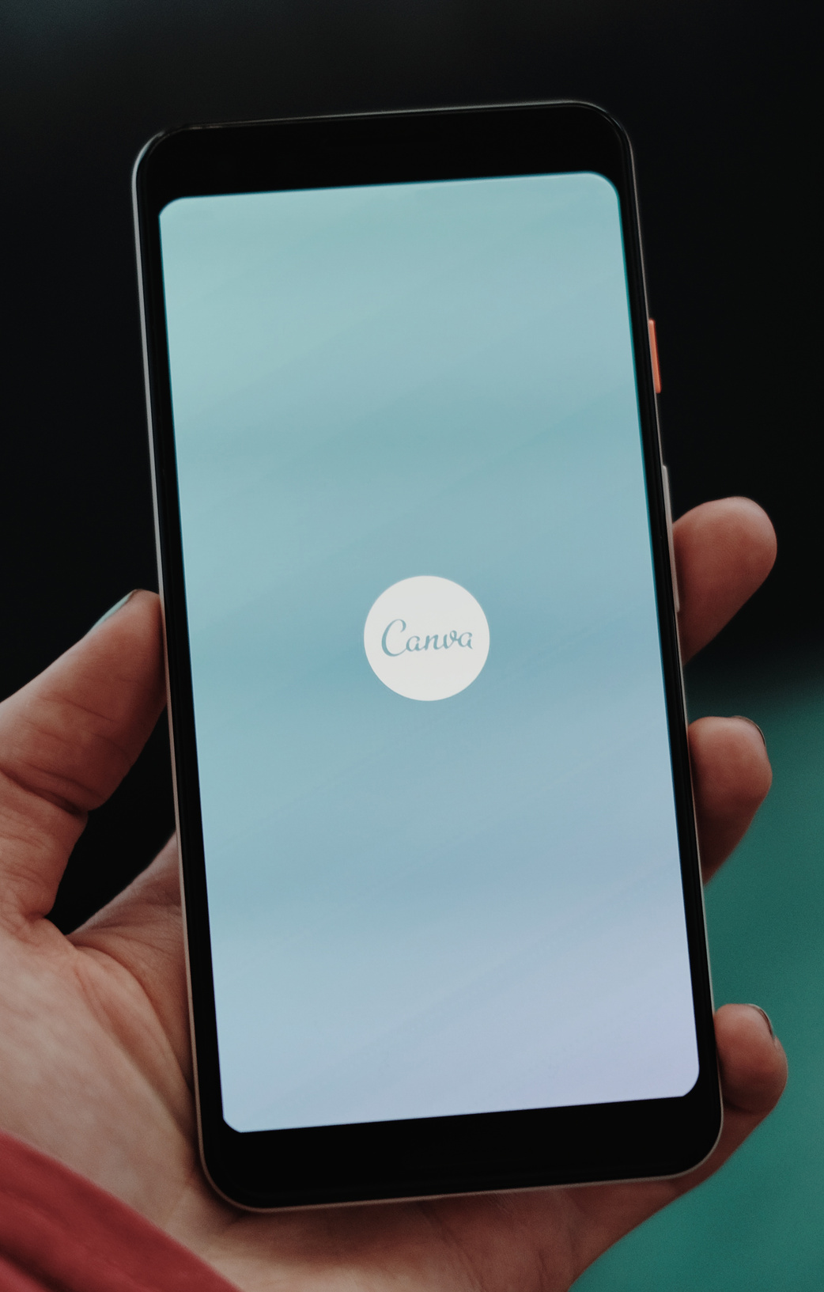
'Здоровое тело' поможет Вам избежать ожирения
Что она может?

Slide 6
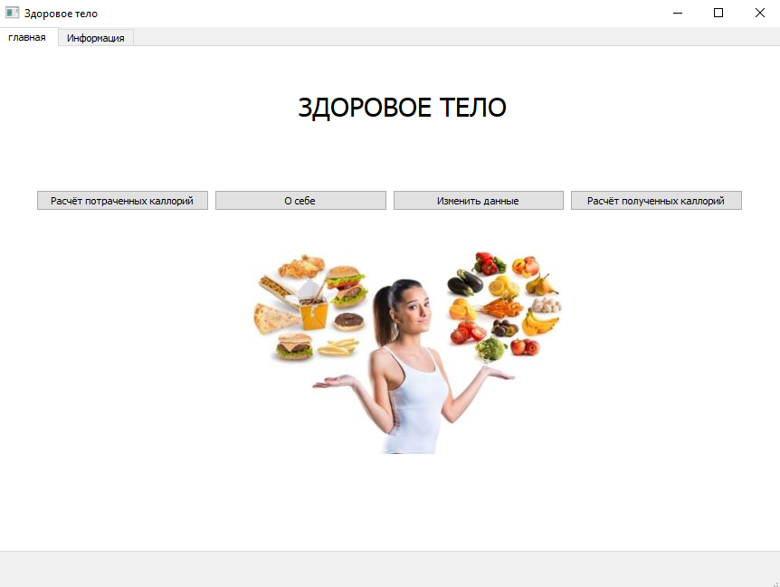
Начальное окно
Из главного окна Вы можете выйти в 5 вкладок

Slide 7
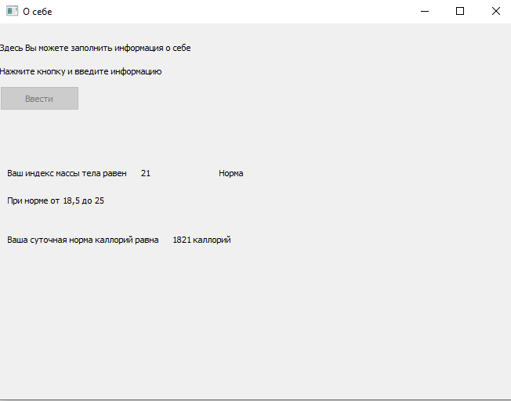
Заполнить информацию о себе
При нажатии на кнопку вылезают диалоговые окна.
Здесь мы можем видеть информацию о человеке 30 лет, массой 60 кг, ростом 170см, ведущий сидячий образ жизни без физических нагрузок

Slide 8
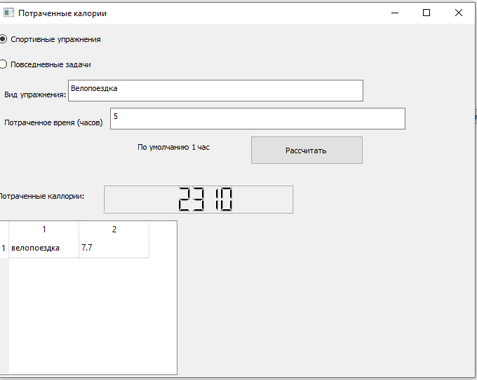
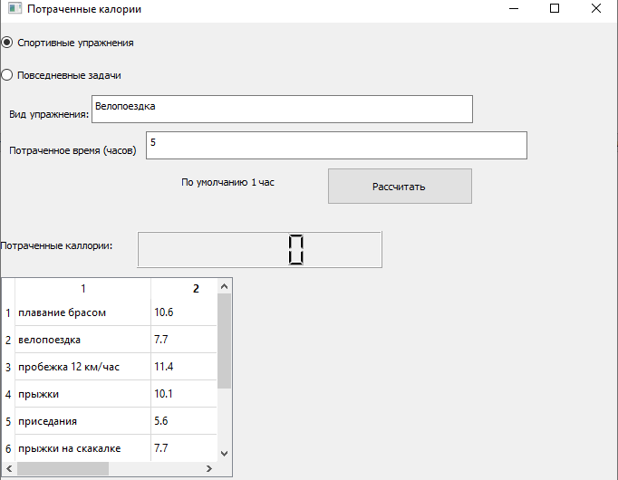
Рассчитать потраченных калории
Здесь мы можем посмотреть сколько калорий мы потратили за какое-то упражнение за определённое время.
Все доступные упражнения видны слева внизу

Slide 9

Полученные калории
Здесь мы можем посчитать количество полученных калорий.Четыре вида продуктов:мясо, морепродукты, Молочные продукты, Фрукты и овощи.Все доступные продукты видны справа внизу.
Здесь мы съели 100 грамм баранины

Slide 10
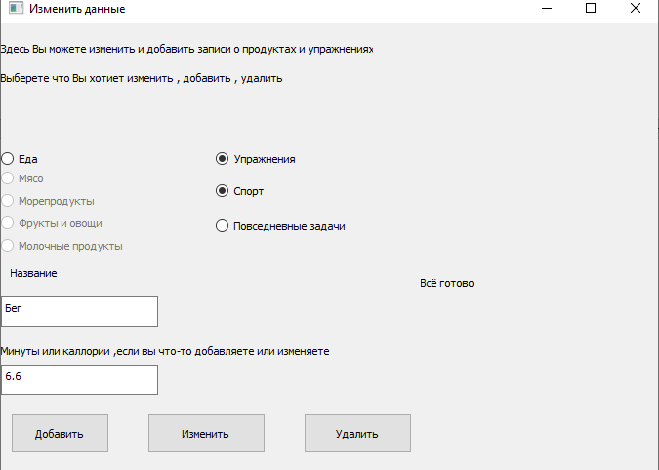
Добавить, удалить, изменить
В этой вкладке мы можем дополнить список продуктов или упражнений или изменить данные о них ,или удалить их вовсе
На слайде я добавил упражнение бег.

Slide 11
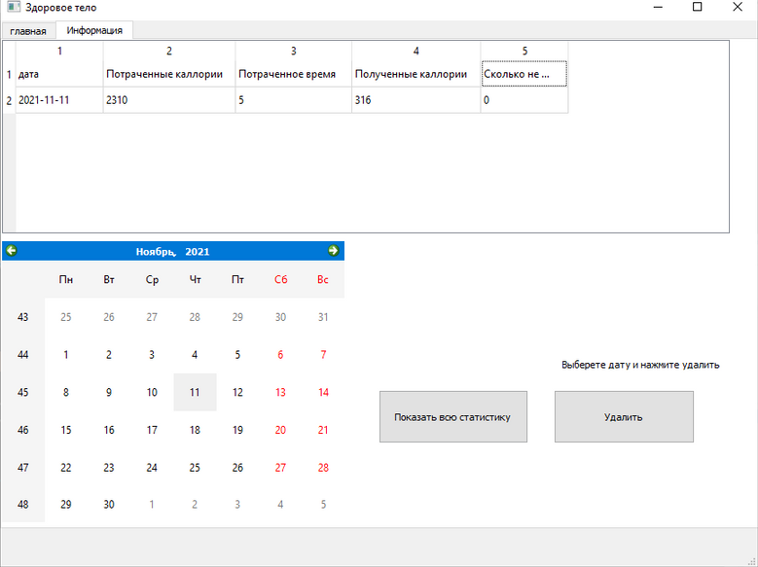
И наконец самое важное - статистика
Здесь Мы можем увидеть статистику за день или за все дни.
К примеру мы потратили 2310 калорий, 5 часов на упражнения, и получили 316 калорий

Slide 12
Итог
Благодаря моей программе можно следить за собой, без лишних неудобств. Вы сможете смотреть статистику. Регулировать свой рацион и график упражнений. И самое главное следите за собой, ожирение и лишний вес приводят к многим болезням.

